Slide 1
Волшебный подводный мир рассказа М. Горького «Случай с Евсейкой»
Подборка учителя начальных классов
МБОУ СОШ №12
Стебаковой Л.А.

Slide 2
Морская звезда

Slide 3
Лангуст

Slide 4
Краб
Эта фотография, автор: Неизвестный автор, лицензия: CC BY-ND

Slide 5
Актиния

Slide 6
Морская лилия

Slide 7
Креветка

Slide 8
Морская черепаха

Slide 9
Рак - отшельник

Slide 10
Голотурия

Slide 11
Морской пузырь

Slide 12
Сепия

Slide 13
Сифонофора

Slide 14
Осьминог

Slide 15
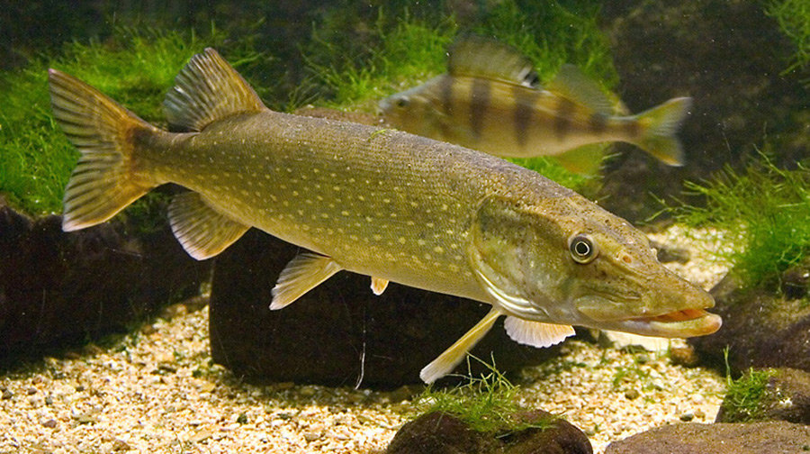
Щука Лещ

Slide 16
Фотографии взяты с различных сайтов сети Интернет

